Slide 1
Tópicos Especias: Sistemas Embarcados
Sistema de irrigação automático
Professor: Hebert Roch
Alunos: João Lucas Sidney Rodrigues
Luis Henrique Matos Sales

Slide 2
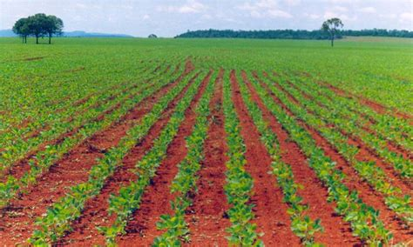
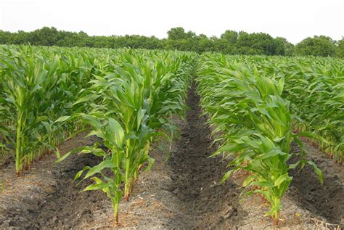
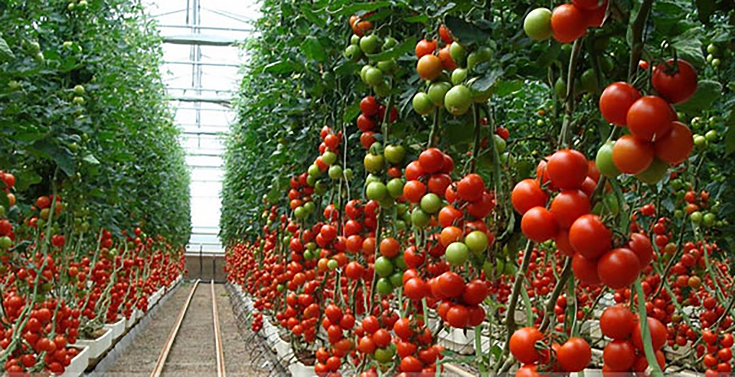
INTRODUÇÃO
O problema de irrigação para diferentes culturas de plantações agrícolas

Slide 3
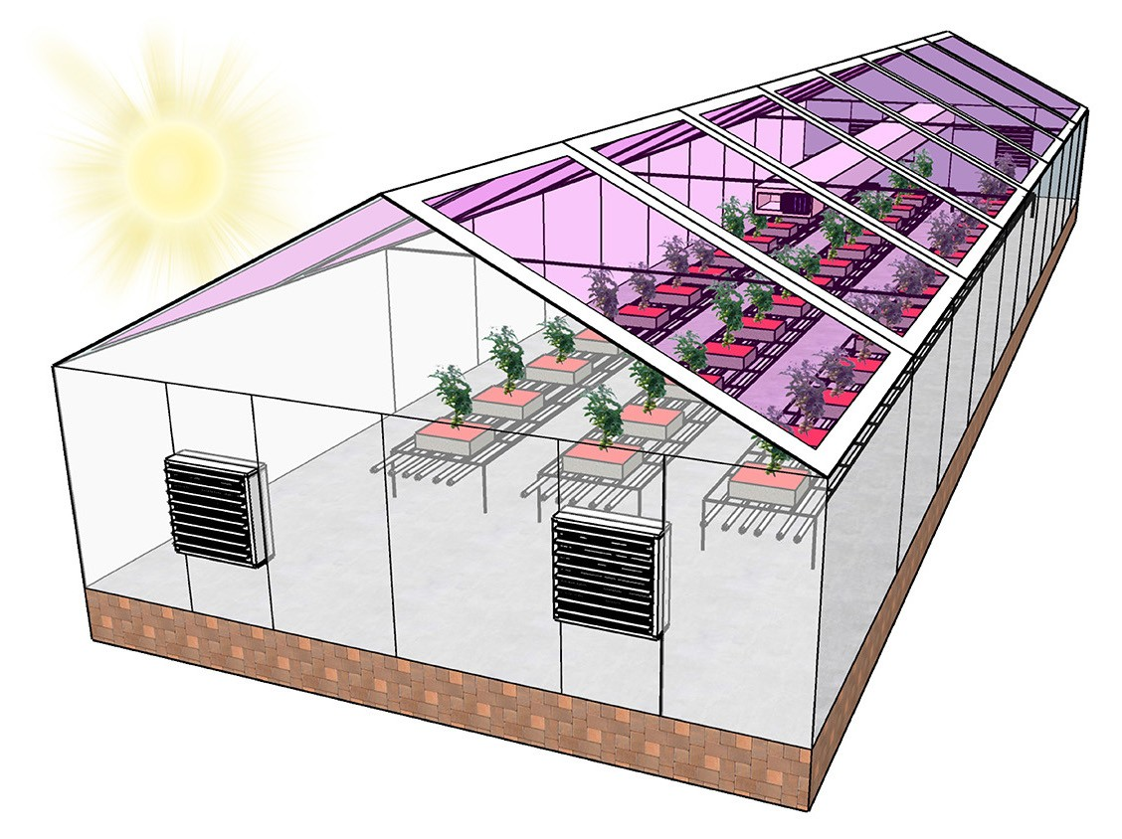


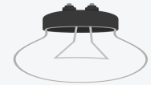
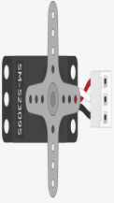

BIG PICTURE
Sensor de gás
Micro servor
Fotorregistor
Lâmpada acionada pelo fotorregistor
Sensor de temperatura

Slide 4
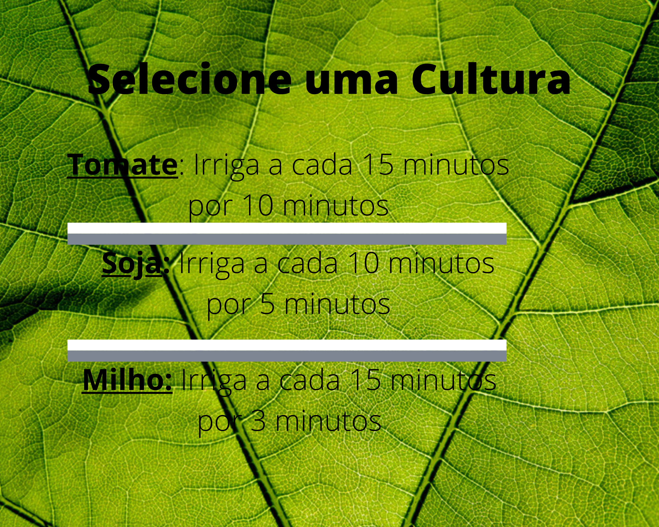
STORYBOARD

Slide 5
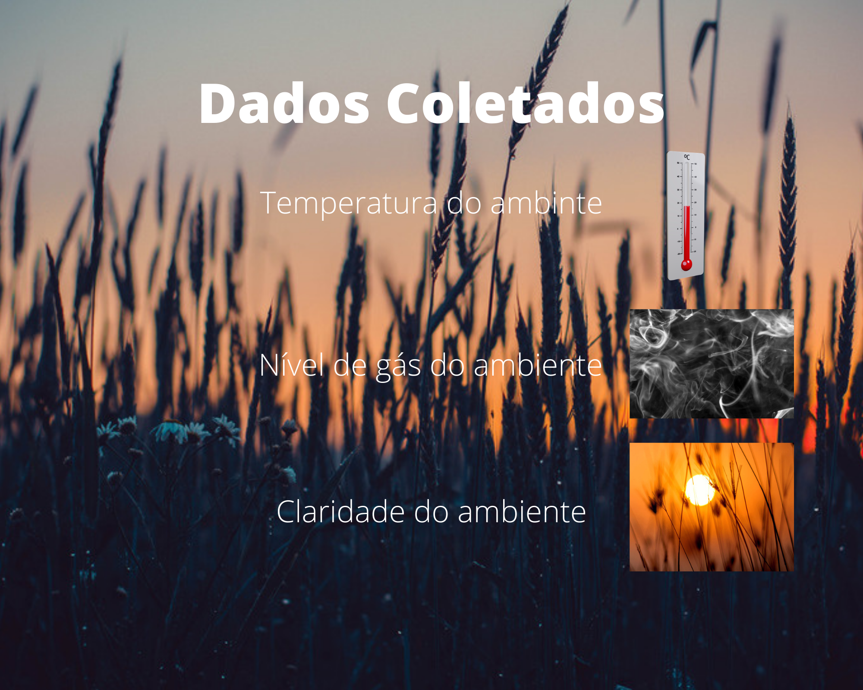
STORYBOARD

Slide 6
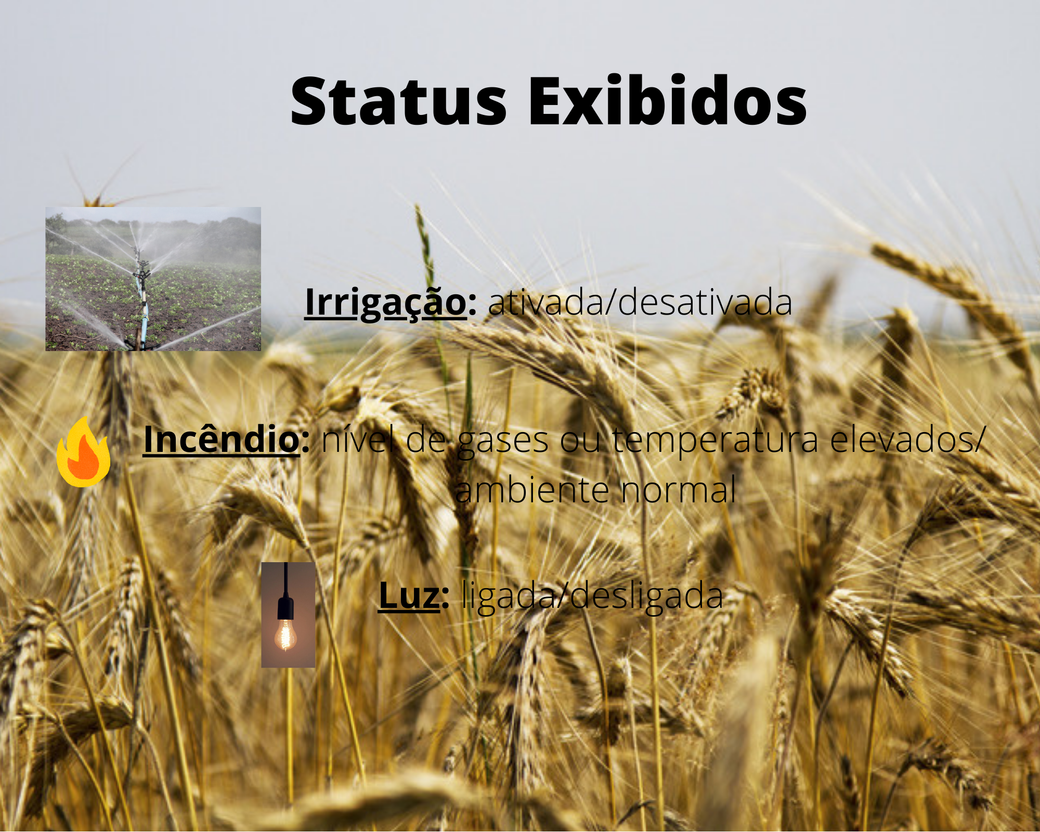
STORYBOARD

Slide 7
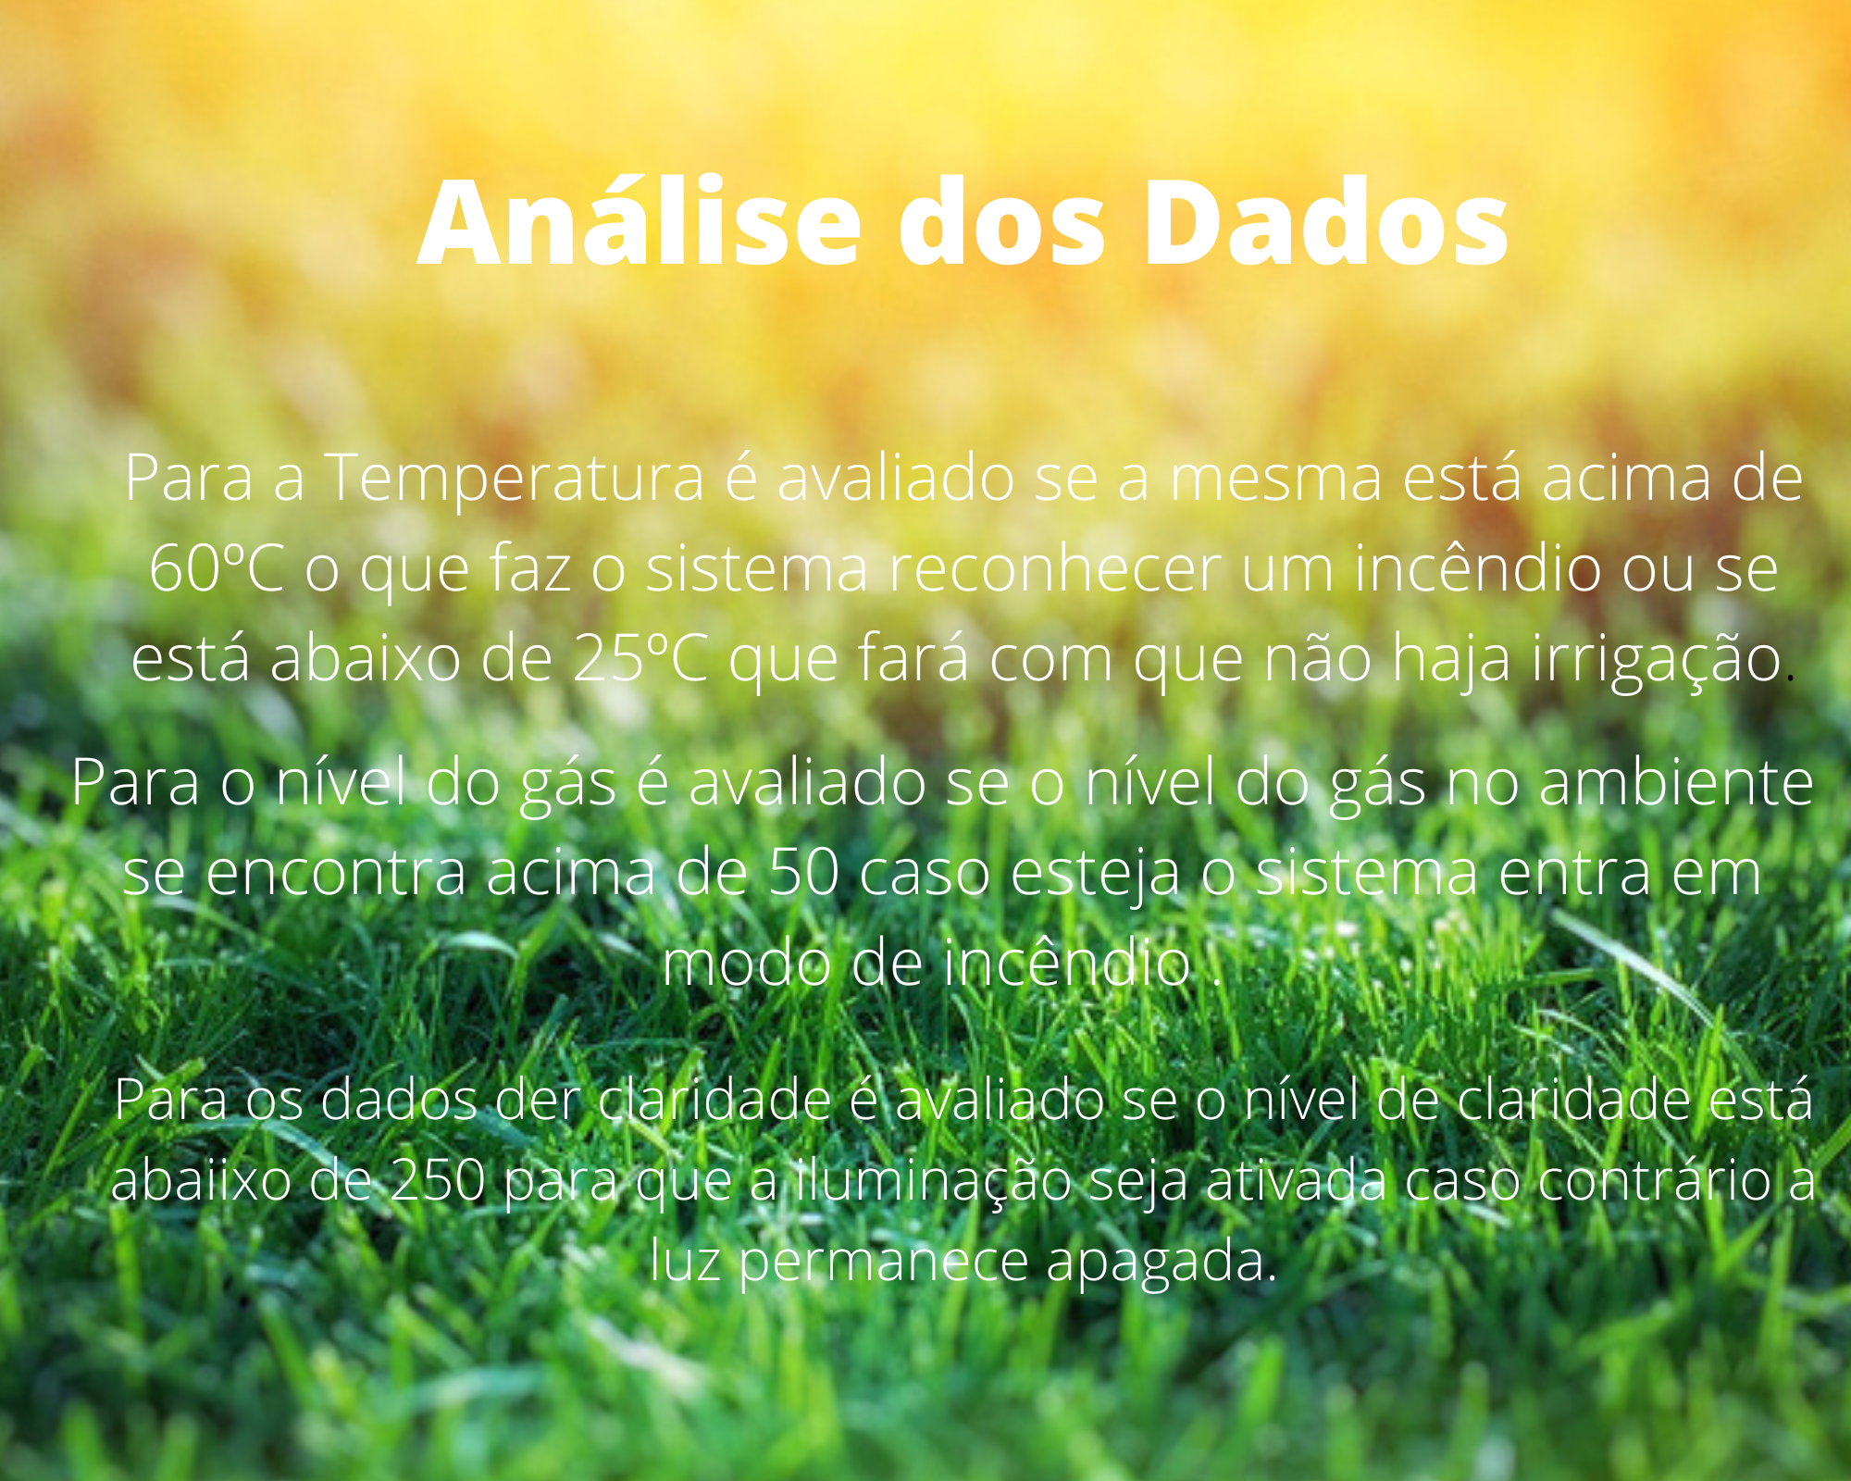
STORYBOARD

Slide 8
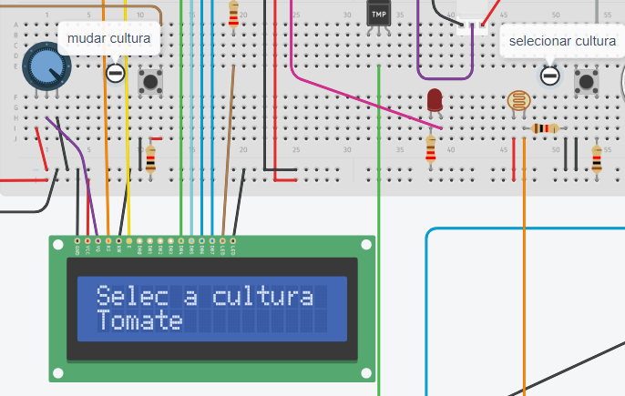
FLUXO DO SISTEMA
SELEÇÃO DE CULTURAS

Slide 9
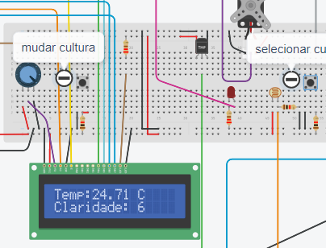
FLUXO DO SISTEMA
TEMPERATURA E CLARIDADE DO AMBIENTE

Slide 10
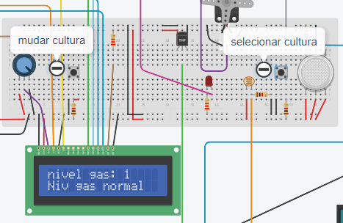
FLUXO DO SISTEMA
NÍVEL DE GÁS DO NO AMBIENTE

Slide 11
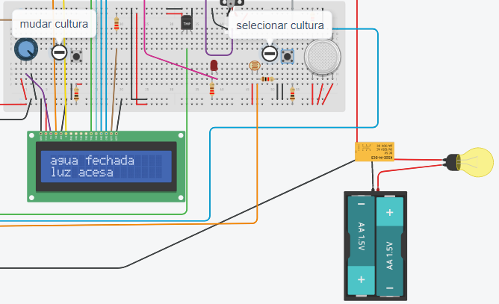
FLUXO DO SISTEMA
STATUS DA IRRIGAÇÃO E DA LUZ

Slide 12
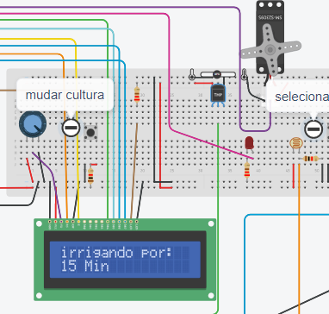
FLUXO DO SISTEMA
TEMPO DE IRRIGAÇÃO PARA AS CULTURAS

Slide 13
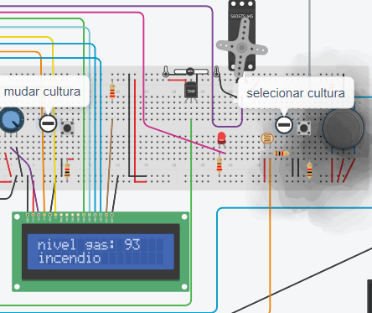
FLUXO DO SISTEMA
LED VERMELHO SINAL DE INCÊNDIO

Slide 14
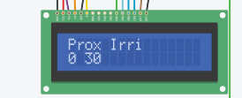
FLUXO DO SISTEMA
PREVISÃO DA PRÓXIMA IRRIGAÇÃO

Slide 15
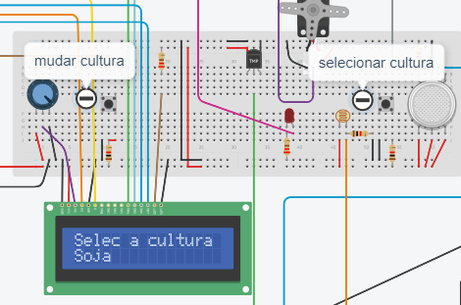
FLUXO DO SISTEMA
VOLTANDO AO PONTO DE PARTIDA

Slide 16
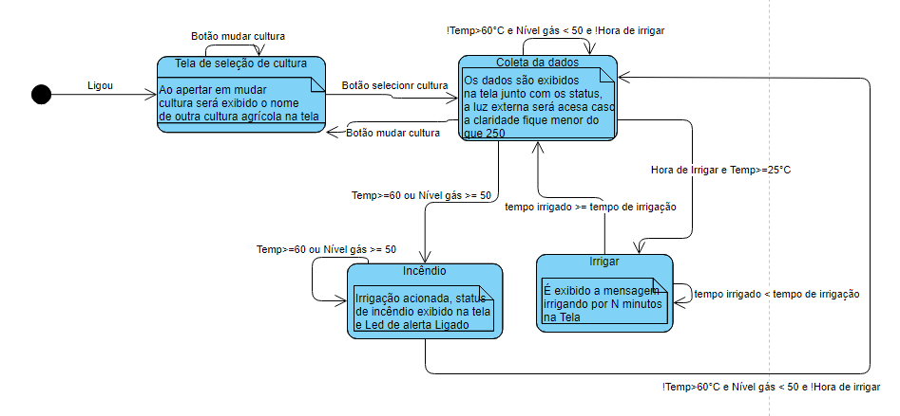
MAQUINA DE ESTADOS

Slide 17
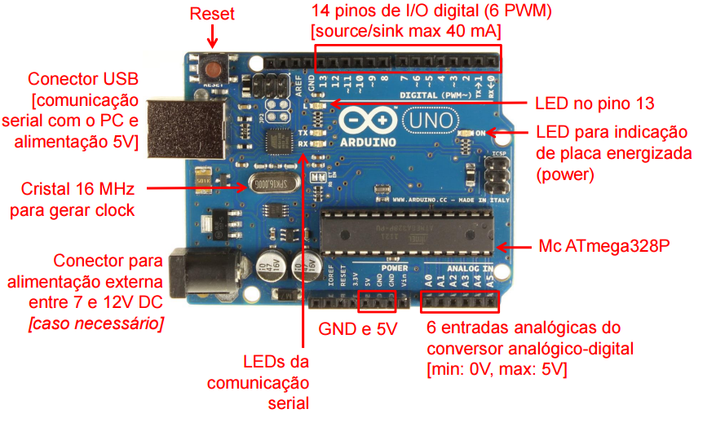
MICROCONTROLADOR UTILIZADO
Unidade controladora: Placa Arduino UNO

Slide 18
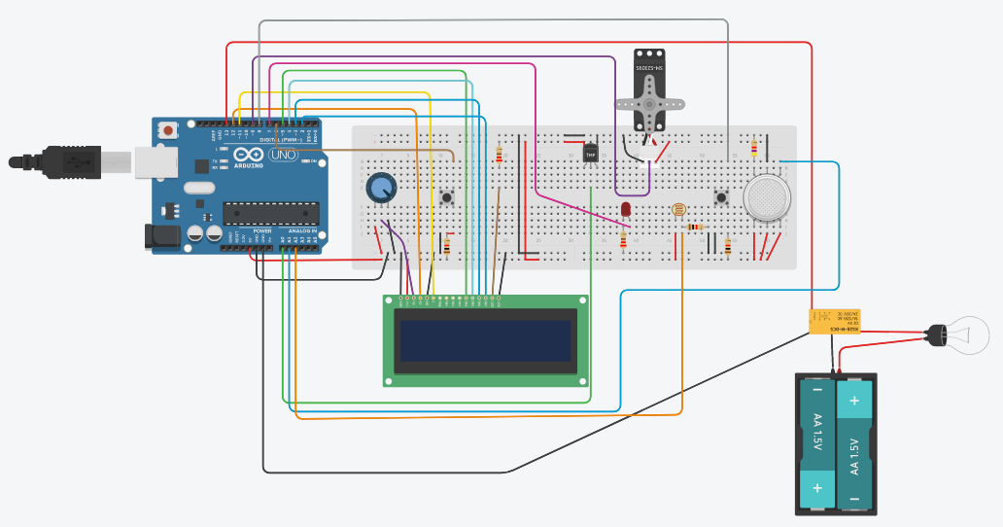
ESQUEMA DE CONEXÕES

Slide 19

AMBIENTE DE CONSTRUÇÃO
TINKERCAD
www.tinkercad.com

Slide 20
REFERENCIAS
https://www.tinkercad.com/things/1VC9zgkYWp5-escrevendo-no-lcd-pela-serial
https://www.tinkercad.com/things/3KpXc5UrWdB-micro-servo-motor-com-arduino
https://www.tinkercad.com/things/7KlkHaxx20c-tmp36-temperature-sensor-with-arduino
https://www.tinkercad.com/things/hrcCM7G0u3X-fotoresistor
https://www.tinkercad.com/things/3qAiJWseKP3-sensor-de-gas
https://www.tinkercad.com/things/aAOpHW2A2hq-acender-lampada-com-sensor-de-luz-e-de-presenca

